Slide 1

Особенности проведения ГИА- 2024

Slide 2
Особенности проведения ГИА- 9 в 2024 году

Slide 3
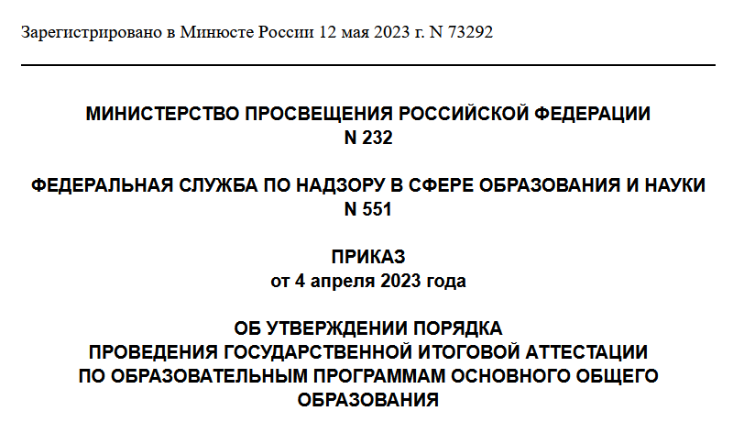
Порядок ГИА-9
Приказ Минпросвещения России и Рособрнадзора от 04.04.2023 № 232/551
Действует до 1 сентября 2029 года

Slide 4
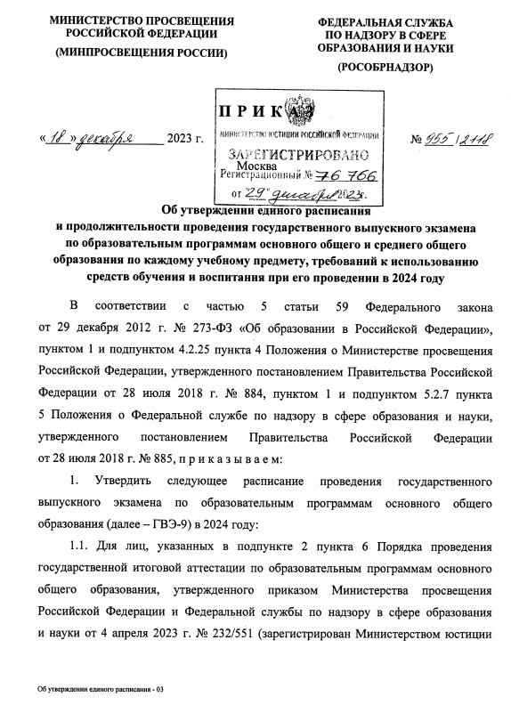
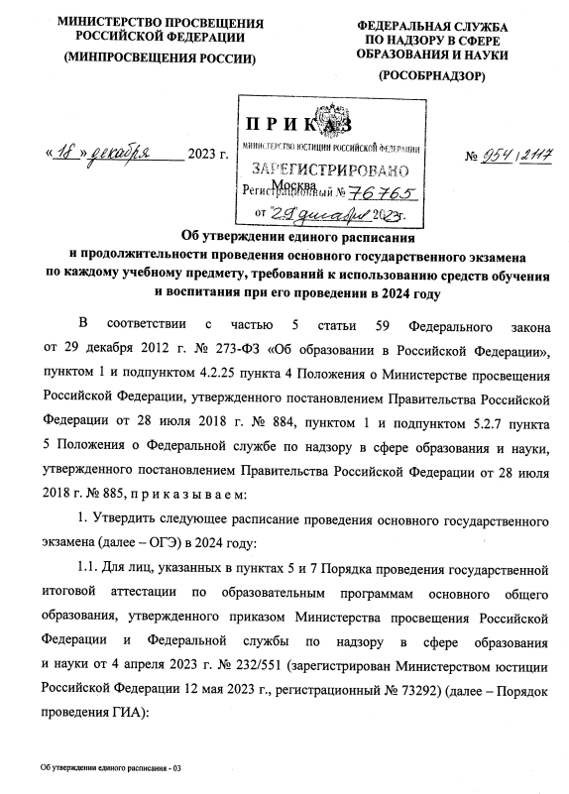
Приказы Рособрнадзора по ГИА-9
(приказ от 18.12.2023 №954/2117, приказ от 18.12.2023 №955/2118)

Slide 5
Формы проведения ГИА-9
Участники ГИА-9
Обучающиеся
Экстерны
Допуск к ГИА:
нет академической задолженности
учебный план выполнен в полном объеме
зачет за итоговое собеседование по русскому языку
Допуск к ГИА:
получение на промежуточной аттестации отметок не ниже удовлетворительных
зачет за итоговое собеседование по русскому языку
Пункты 5, 6, 7 Порядка

Slide 6
Формы проведения ГИА-9
п. 8 «ГИА в форме ОГЭ и (или) ГВЭ включает в себя четыре экзамена по учебным предметам «Русский язык» и «Математика» (далее вместе - обязательные учебные предметы), двум учебным предметам по выбору участника ГИА из числа учебных предметов: «Биология», «География», «Иностранные языки» (английский, испанский, немецкий и французский), «Информатика», «История», «Литература»,
«Обществознание», «Физика», «Химия» (далее вместе - учебные предметы по выбору)...»
Перечень предметов по алфавиту и в кавычках
Изменено название экзамена по учебному предмету
«Информатика и ИКТ» - «Информатика»

Slide 7
Формы проведения ГИА-9
Участники ГИА-9: сдающие только обязательные предметы
Было
Стало
Участники ГИА, проходящие ГИА только по
обязательным учебным предметам, вправе
дополнить указанный в заявлениях перечень учебных предметов для прохождения ГИА
Данная норма изъята из Порядка ГИА-9

Slide 8
Экзамены по выбору
выпускник определяет самостоятельно.
Заявление о выборе экзаменов и их количестве, подписанное родителями
(законными представителями),
подаёт выпускник самостоятельно
не позднее 1 марта 2024 года
Расписание проведения и продолжительности экзаменов утверждается Федеральной службой по надзору в сфере образования и науки.
Дополнительные сроки для сдачи экзамена участниками ОГЭ, пропустившими экзамен в основные сроки по уважительным причинам или подавшими апелляцию. с 2 по 13 сентября 2024 года
Экзамены начинаются по местному времени в 10.00.
На подготовительные мероприятия (проведение инструктажа, заполнение области регистрации бланков ОГЭ и др.) выделяется время до 10-15 минут, которое не включается в продолжительность выполнения экзаменационной работы.

Slide 9
Итоговое собеседование по русскому языку в 2024 году
февраль | март | апрель
14 | 13 | 15
основной срок | дополнительный срок
допускаются в дополнительные сроки
обучающиеся, экстерны:
получившие «незачет»;
не явившиеся по уважительным причинам, подтвержденным документально;
не завершившие итоговое собеседование по уважительным причинам, подтвержденным документально;
удаленные за нарушения требований, установленных п. 22 Порядка

Slide 10
Итоговое собеседование по русскому языку.
Основные нововведения
Введены запреты на средства связи и прочее
Заявления могут подаваться
обучающимися, их родителями или уполномоченными лицами
По решению ОИВ ИС-9 может проводиться
с использованием ИКТ
Введено описание подачи заявлений, в т.ч. для лиц с ОВЗ
Введена процедура удаления с ИС-9

Slide 11
Итоговое собеседование по русскому языку.
Основные нововведения
Было
Стало
Первый рабочий понедельник мая
Третий понедельник апреля
Повторный допуск
Удаленные с ИС-9

Slide 12
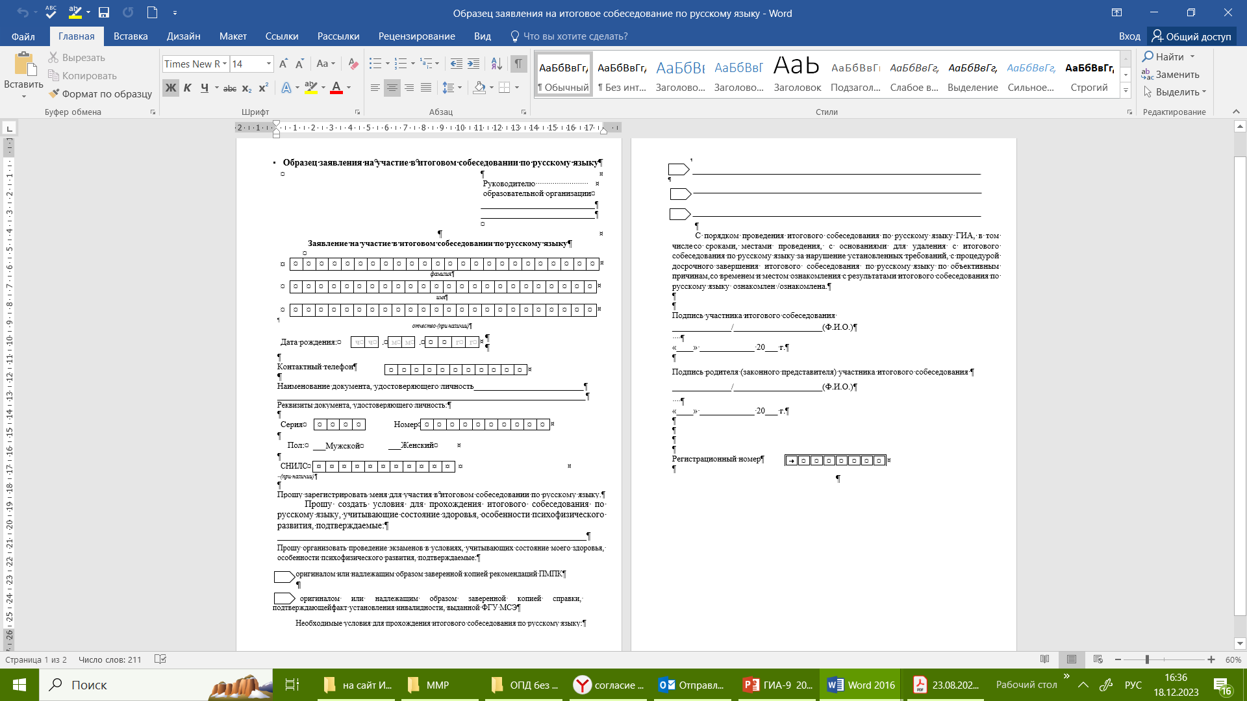
Заявление на участие в итоговом собеседовании
или
Приказ МОиН РТ от 04.12.2023 г. № под-2181/23
Приложение 17
Информирование обучающихся и их родителей под подпись!

Slide 13
Информирование граждан
Было
Стало
… о сроках и местах подачи заявлений на сдачу ГИА по учебным предметам –
не позднее чем за два месяца до завершения срока подачи заявления
… о сроках и местах подачи заявлений на сдачу ГИА по учебным предметам –
не позднее чем за месяц до завершения срока подачи заявления

Slide 14
Повторный допуск (ГИА-9)
Добавлен пункт
2) участники ГИА, проходящие ГИА только по обязательным учебным предметам и получившие на ГИА неудовлетворительный результат по одному из обязательных учебных предметов

Slide 15
Проведение ГИА
Присутствие в ППЭ
Специалисты | Допуск в ППЭ | Организация
Руководитель ОО
Руководитель ППЭ | Паспорт + распределение в ППЭ | Прошёл подготовку Не близкий родственник, не учитель
Организаторы | Паспорт + распределение в ППЭ | Прошёл подготовку Не близкий родственник, не учитель Не специалист по предмету
Члены ГЭК (не менее 1) | Паспорт + распределение в ППЭ | Прошёл подготовку Не близкий родственник, не учитель
ТС (не менее 1) | Паспорт + распределение в ППЭ | Прошёл подготовку Не близкий родственник, не учитель
Сотрудники охраны правопорядка | Паспорт + полномочия
Медработники | Паспорт + полномочия
Ассистенты | Паспорт + распределение в ППЭ | Прошёл подготовку Не учитель Не специалист по предмету
Экзаменаторы-собеседники | Паспорт + распределение в ППЭ | Прошёл подготовку Не близкий родственник, не учитель
Специалисты по инструктажу и ЛР | Паспорт + распределение в ППЭ | Прошёл подготовку Не близкий родственник, не учитель
Эксперт по выполнению ЛР | Паспорт + распределение в ППЭ | Прошёл подготовку Не близкий родственник, не учитель
Работники ППЭ, ОН, а также участники экзаменов, покинувшие ППЭ, повторно в ППЭ не допускаются
Пункты 56, 58 Порядка

Slide 16
Организация проведения ГИА-9
п. 30 «Состав ГЭК формируется из представителей ОИВ,…
Состав ГЭК формируется с учетом отсутствия у представителей, предполагаемых для включения в состав ГЭК, конфликта интересов»
п. 34 «Состав предметных комиссий по каждому учебному предмету формируется из лиц, отвечающих следующим требованиям (далее - эксперты):
1) наличие высшего образования;
2) соответствие квалификационным требованиям,…;
3) наличие опыта педагогической работы в соответствующей предметной области…;
4) наличие документа, подтверждающего получение дополнительного профессионального образования,… полученного в течение последних трех лет…
Состав предметных комиссий по каждому учебному предмету формируется с учетом отсутствия у экспертов, предполагаемых для включения в состав предметной комиссии по соответствующему учебному предмету, конфликта интересов…»
п. 36 «Состав апелляционной комиссии формируется из представителей ОИВ,…
Состав апелляционной комиссии формируется с учетом отсутствия у представителей, предполагаемых для включения в состав апелляционной комиссии, конфликта интересов…»

Slide 17
Выдача дополнительных черновиков и возможность делать
пометки в КИМ закреплены Порядком
Пункт 61 Порядка
Уточнено про питание (могут находиться на столе):
продукты питания для дополнительного приема пищи (перекус), бутилированная питьевая вода при условии, что упаковка указанных продуктов питания и воды, а также их потребление не будут отвлекать других участников экзаменов от выполнения ими экзаменационной работы (при необходимости)
Пункт 62 Порядка

Slide 18
Участникам экзамена
Во время экзамена
В день проведения экзамена в ППЭ запрещается
участники экзаменов не должны общаться друг с другом, не могут свободно перемещаться по аудитории и ППЭ. Во время экзамена
участники экзаменов могут выходить из аудитории и перемещаться по ППЭ в
сопровождении одного из организаторов.
При выходе из аудитории участники экзаменов оставляют экзаменационные материалы и черновики на рабочем столе. Организатор проверяет комплектность оставленных участником экзамена экзаменационных материалов и черновиков, фиксирует время выхода указанного участника экзамена
из аудитории и продолжительность отсутствия его в аудитории в соответствующей ведомости
• выполнять экзаменационную работу несамостоятельно, в том числе с помощью посторонних лиц, общаться с другими
участниками
• иметь при себе средства связи, фото-, аудио- и видеоаппаратуру, электронно-вычислительную технику, справочные материалы, письменные заметки и иные средства хранения и передачи информации
• выносить из аудиторий и ППЭ черновики, экзаменационные материалы на бумажном и (или) электронном носителях,
фотографировать экзаменационные материалы, черновики
Пункт 63 Порядка

Slide 19
Работникам ППЭ
Во время экзамена
В день проведения экзамена в ППЭ запрещается
участники экзаменов не должны общаться друг с другом, не могут свободно перемещаться
по аудитории и ППЭ. Во время экзамена участники экзаменов могут выходить из аудитории и перемещаться по ППЭ в
сопровождении одного из организаторов.
При выходе из аудитории участники экзаменов оставляют экзаменационные материалы и черновики на рабочем столе. Организатор проверяет комплектность оставленных участником экзамена экзаменационных материалов и черновиков, фиксирует время выхода указанного участника экзамена
из аудитории и продолжительность отсутствия его в аудитории в соответствующей ведомости
• находиться в ППЭ в случае несоответствия требованиям, предъявляемым к лицам, привлекаемым к проведению экзаменов
• иметь при себе средства связи, фото-, аудио- и видеоаппаратуру, электронно-вычислительную технику, справочные материалы, письменные заметки и иные средства хранения и передачи информации
• оказывать содействие участникам экзаменов, в том числе передавать им средства связи, электронно-вычислительную технику, фото-, аудио- и видеоаппаратуру, справочные
материалы, письменные заметки и иные
средства хранения и передачи информации
Пункт 63 Порядка

Slide 20
Проведение ГИА
Удаление из ППЭ
Досрочное завершение
Причина – нарушение п. 63 Порядка
Удаляет член ГЭК
Составляется акт в 2 экземплярах в Штабе ППЭ в присутствии члена ГЭК, руководителя ППЭ, организатора, ОН
в случае удаления участника
организатор ставит отметку в бланке участника
Причина – состояние здоровья или иные объективные причины
Организаторы сопровождают участника к медработнику и приглашают члена ГЭК
Составляется акт в 2 экземплярах при согласии участника на досрочное завершение
организатор ставит отметку в бланке участника
Акты составляются в двух экземплярах:
для участника
для передачи (в тот же день) в ГЭК с последующей передачей в РЦОИ
Акт о досрочном завершении экзамена по объективным причинам является основанием для повторного допуска такого участника к сдаче экзамена
Пункт 64 Порядка

Slide 21
ОГЭ по иностранным языкам
Есть задания с прослушиванием аудиозаписи
Есть задания с предоставлением устных ответов
Аудитории оборудуются средствами воспроизведения аудиозаписи
ТС или организаторы настраивают их,
чтобы было слышно всем
Аудиозапись прослушивается дважды
Во время прослушивания можно делать пометки на черновиках и КИМ
После повторного прослушивания участники приступают к выполнению ЭР
Осуществляется цифровая аудиозапись ответов (оборудование аудиторий, настройка оборудования)
Участник даёт ответы на задания
Участник прослушивает запись
Если произошел технический сбой, участник имеет право выбрать:
выполнить задание в тот же день
выполнить задание в резервные сроки
Пункт 65 Порядка

Slide 22
ОГЭ по русскому языку
В ОГЭ по русскому языку включено изложение
Аудитории оборудуются средствами воспроизведения аудиозаписи
ТС или организаторы настраивают их, чтобы было слышно всем
Аудиозапись прослушивается дважды
Во время прослушивания можно делать пометки на черновиках
После повторного прослушивания участники приступают к выполнению ЭР
Пункт 66 Порядка

Slide 23
ГВЭ в устной форме
Используются средства цифровой аудиозаписи
Отказ от протоколирования
Аудитории оборудуются средствами воспроизведения аудиозаписи
ТС или организаторы настраивают их, чтобы было слышно всем
Участник готовится не около средства аудиозаписи
Отказ от протоколирования
После подготовки участник подходит к средству аудиозаписи и громко и разборчиво даёт ответ
Экзаменатор-собеседник задаёт вопросы, чтобы участник мог уточнить и дополнить свой ответ
Участнику даётся возможность прослушать запись
Если произошел технический сбой, участник имеет право выбрать:
выполнить задание в тот же день
выполнить задание в резервные сроки
Пункт 67 Порядка

Slide 24
Сроки обработки и проверки ЭР
По экзаменам, проведённым в основной период проведения ГИА
не позднее 10 календарных после проведения экзамена
По экзаменам, проведенным в досрочный и дополнительный периоды проведения
ГИА, в резервные сроки каждого из периодов
не позднее 5 календарных после проведения экзамена
Полученные результаты в первичных баллах
РЦОИ переводит в пятибалльную систему оценивания
Пункт 75 Порядка

Slide 25
Допуск в дополнительный период
К ГИА по соответствующим учебным предметам
допускаются
поздно получившие допуск к ГИА
не прошедшие ГИА, и т.ч. чьи, результаты ГИА по сдаваемым учебным предметам были аннулированы (нарушение Порядка)
сдававшие 4 предмета и получившие неудовлетворительный результат более 2 раз
сдававшие 2 предмета и получившие неудовлетворительный результат более 1 раза
Заявление об участии в ГИА в дополнительный период подаются не позднее чем за 2 недели до начала периода в образовательные организации
Пункт 81 Порядка

Slide 26
Допуск в следующем году
Все, кто не получил удовлетворительный результат хотя бы по одному учебному предмету по любым причинам по окончании дополнительного периода
Сдававшие 4 предмета вправе изменить
учебные предметы по выбору
Пункт 82 Порядка

Slide 27
Прием и рассмотрение апелляций
Присутствие на рассмотрении апелляции
Присутствие апеллянта и его представителей
При рассмотрении апелляции также могут присутствовать
апеллянт (паспорт)
родители (законные представители) апеллянтов, не достигших 18 лет (паспорт)
уполномоченные родителями (паспорт+доверенность)
члены ГЭК
ОН
должностные лица ОИВ (ПП)
должностные лица Рособрнадзора и иные лица, им определённые
сурдопереводчик, тифлопереводчик, ассистент
эксперт ПК
Пункт 86 Порядка

Slide 28
Сроки информирования
о результатах итогового собеседования по русскому языку
14 февраля 2024 г. – до 26 февраля 2024 г.
13 марта 2024 г. – до 25 марта 2024 г.
15 апреля 2024 г. – до 27 мая 2024 г.
Место ознакомления участников итогового собеседования по русскому языку с результатами итогового собеседования
для обучающихся образовательных организаций:
образовательные организации, в которых они осваивают образовательные программы основного общего образования
для экстернов:
образовательные организации, в которых они зарегистрировались для прохождения итогового собеседования по русскому языку

Slide 29
Заявление на участие в итоговом собеседовании и в ГИА
Согласие на обработку персональных данных не требуется!!!
Согласно пункта 2 части 1 статьи 6 Закона о персональных данных допускается обработка персональных данных для осуществления и выполнения возложенных законодательством Российской Федерации на оператора функций, полномочий и обязанностей
Запись голоса человека, полученная с помощью звукозаписывающих устройств, видеозапись, осуществляемая в пунктах проведения экзаменов, используются не в целях установления личности (идентификации и (или) аутентификации), в связи с чем обработка указанной информации осуществляется в соответствии с общими правилами обработки персональных данных, установленными положениями части 1 статьи 6 Закона о персональных данных
Обработка персональных данных, в том числе биометрических персональных данных, при проведении государственной итоговой аттестации по образовательным программам основного общего и среднего общего образования без согласия субъекта персональных данных на обработку его персональных данных при наличии условий, предусмотренных Законом о персональных данных, и в объеме, предусмотренном Правилами и Требованиями, не противоречит требованиям Закона о персональных данных

Slide 30
Расписание ОГЭ 2024
Утверждённое расписание ОГЭ на 2024 год.
Основной период
21 мая (вторник) — иностранные языки (английский, испанский, немецкий, французский);
22 мая (среда) — иностранные языки (английский, испанский, немецкий, французский);
27 мая (понедельник) — биология, информатика, обществознание, химия;
30 мая (четверг) — география, история, физика, химия;
3 июня (понедельник) — русский язык;
6 июня (четверг) — математика;
11 июня (вторник) — география, информатика, обществознание;
14 июня (пятница) — биология, информатика, литература, физика.
Резервные дни
24 июня (понедельник) — русский язык;
25 июня (вторник) — по всем учебным предметам (кроме русского языка и математики);
26 июня (среда) — по всем учебным предметам (кроме русского языка и математики);
27 июня (четверг) — математика;
1 июля (понедельник) — по всем учебным предметам;
2 июля (вторник) — по всем учебным предметам;

Slide 31
Расписание ОГЭ 2024
Утверждённое расписание ОГЭ на 2024 год.
Дополнительный период
3 сентября (вторник) — математика;
6 сентября (пятница) — русский язык;
10 сентября (вторник) — биология, география, история, физика;
13 сентября (пятница) — иностранные языки (английский, испанский, немецкий, французский), информатика, литература, обществознание, химия.

Slide 32
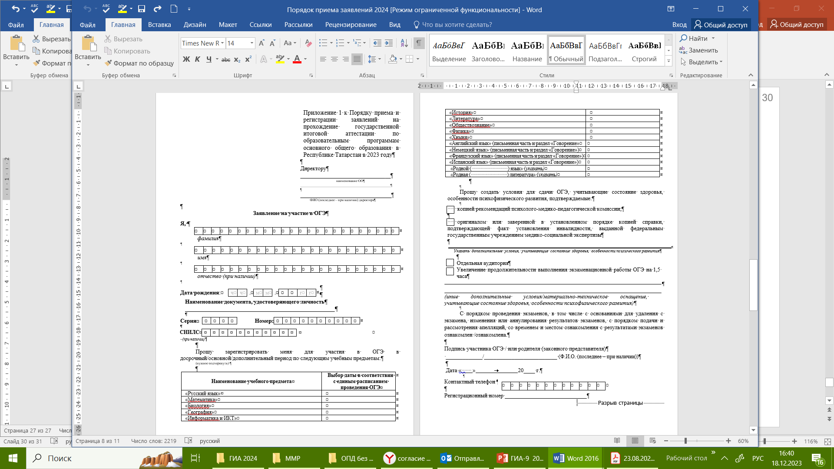
Заявление на участие в ГИА

Slide 33
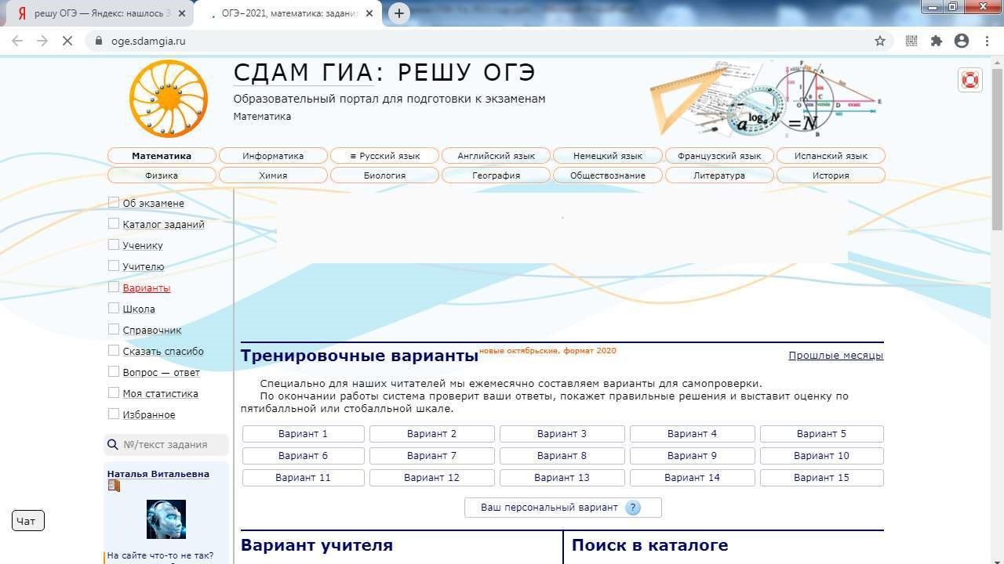

Slide 34

Организация и проведение ГИА выпускников 11 (12) классов
в 2024 году

Slide 35
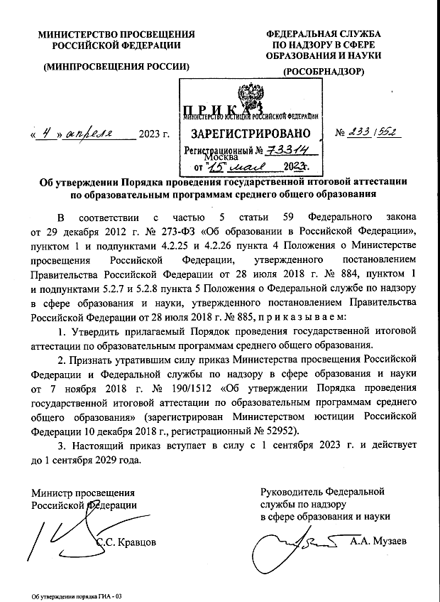
Порядок ГИА-11
Приказ Минпросвещения России и Рособрнадзора от 04.04.2023 № 233/552
Действует до 1 сентября 2029 года

Slide 36
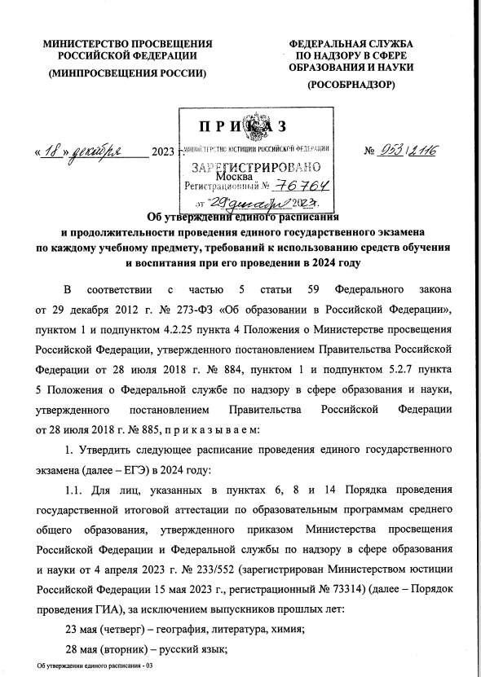
Приказы Рособрнадзора по ГИА- 11
(приказ от 18.12.2023 №954/2116, приказ от 18.12.2023 №955/2118)

Slide 37
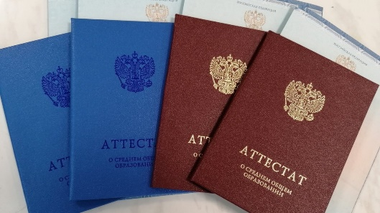
Для получения аттестата о СОО нужно
сдать 2 обязательных предмета:
Русский язык;
Математика (профильный) ИЛИ математика (базовый);
Для поступающих в высшие учебные заведения - предметы по выбору, необходимые для поступления с учетом выбранной специальности.
К ГИА-11 допускаются обучающиеся:
  не имеющие академической задолженности;
  в том числе имеющие результат «зачет» за итоговое сочинение (изложение).

Slide 38

ИТОГОВОЕ СОЧИНЕНИЕ (ИЗЛОЖЕНИЕ)
в 2023-2024 учебном году
Все обучающиеся 11 классов
получили «ЗАЧЁТ»

Slide 39
ЕГЭ - 2024
Заявление на участие в ЕГЭ с указанием предметов необходимо подать
до 1 февраля включительно (п.12 Порядка проведения ЕГЭ)
Обучающиеся с ОВЗ при подаче заявления предоставляют копию рекомендаций психолого-медико- педагогической комиссии, а обучающиеся дети-инвалиды и инвалиды – оригинал или заверенную в установленном порядке копию справки, подтверждающей факт установления инвалидности, выданной федеральным государственным учреждением медико-социальной экспертизы.

Slide 40
Расписание ГИА-11 (основной период)
Дата | ЕГЭ
23 мая (чт) | география, литература, химия
28 мая (вт) | русский язык
31 мая (пт) | математика базового уровня, математика профильного уровня
4 июня (вт) | обществознание
7 июня (пт) | информатика и ИКТ
8 июня (сб) | информатика и ИКТ
10 июня (пн) | история, физика
13 июня (чт) | биология, иностранные языки (письменная часть)
17 июня (пн) | иностранные языки (раздел «Говорение»)
18 июня (вт) | иностранные языки (раздел «Говорение»)
20 июня (чт) | резерв: русский язык
21 июня (пт) | резерв: география, литература, физика
24 июня (пн) | резерв: математика Б, П
25 июня (вт) | резерв: информатика и ИКТ, обществознание, химия
26 июня (ср) | резерв: иностранные языки (раздел «Говорение»), история
27 июня (чт) | резерв: биология, иностранные языки (письменная часть)
1 июля (пн) | резерв: по всем учебным предметам
ВПЛ!

Slide 41
Расписание ГИА-11 (дополнительный период)
4 сентября (среда) — русский язык;
9 сентября (понедельник) — ЕГЭ по математике базового уровня.
23 сентября (понедельник) — ЕГЭ по математике базового уровня, русский язык.

Slide 42
Технология проведения ЕГЭ - 2024
Передача экзаменационных материалов
в пункты проведения экзаменов
по сети Интернет,
печать КИМ в аудитории,
сканирование работ в аудитории

Slide 43
Минимальное количество баллов ЕГЭ
Предмет | Для получения аттестата | Для поступления в ВУЗ *
Русский язык | 36 | 40
Математика (профильный) | 27 | 39
Физика | 36 | 39
Химия | 36 | 39
Биология | 36 | 39
Обществознание | 42 | 45
История | 32 | 35
Литература | 32 | 40
Английский язык | 22 | 30
География | 37 | 40
Информатика и ИКТ | 40 | 44
*Пороговый результат, необходимый для поступления, в каждом вузе и для каждого направления сильно отличается. При этом в первую и во вторую волны зачисления проходные баллы могут быть очень разными, поэтому при выборе вуза для подачи документов ориентироваться стоит на проходные баллы конкретного учебного заведения.

Slide 44

ГИА-11 проводится в пунктах проведения экзамена (ППЭ)
ППЭ ЕГЭ №3305 – МБОУ «СОШ им. С.А. Ахтямова с. Манзарас»
ППЭ оснащен металлодетектором, ведется видеонаблюдение в режиме онлайн (установлены ip-камеры)

Slide 45
Проведение экзамена в ППЭ
В пунктах проведения экзамен проводят организаторы, которые:
не должны быть учителями-предметниками по соответствующему предмету;
не должны быть учителями, обучающихся, сдающих экзамен в данном пункте

Slide 46
Схема допуска в ППЭ
Сопровождающий:
проверяет паспорт, пропуск, наличие участника ЕГЭ в списках распределения;
забирает подписанную участником ЕГЭ памятку;
напоминает о необходимости сдачи средств связи и лишних вещей сопровождающим;
информирует о том, что следующая проверка будет производиться с использованием металлодетектора сотрудником полиции.
Участники ЕГЭ проходят через рамку металлодетектора на наличие металлических предметов.
Если сигнал есть – сотрудник полиции предлагает выложить металлические вещи.
Если участник ЕГЭ отказывается – он не допускается к экзамену

Slide 47
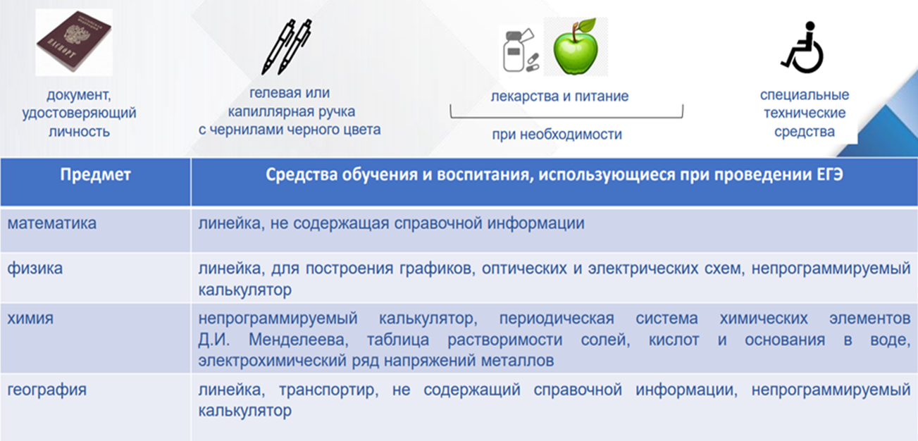
На экзамене обучающимся разрешено иметь:
Документ, удостоверяющий личность (паспорт без обложки!!!!)
Гелевую черную ручку (2-3 штуки)
По отдельным предметам можно пользоваться:
Математика – линейка.
География – линейка, транспортир и калькулятора (без возможности программирования);
Химия – линейка и калькулятор (без возможности программирования);
Физика – калькулятора (без возможности программирования);
Все справочные материалы по отдельным предметам, необходимые для проведения экзамена будут предоставлены учащимся образовательным учреждением, на базе которого будет создан пункт проведения экзамена.

Slide 48

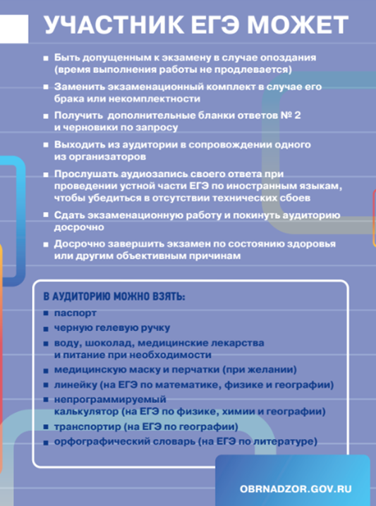
Права и обязанности участника ЕГЭ

Slide 49

Результаты экзамена
Результаты экзамена утверждает Государственная экзаменационная комиссия по каждому образовательному предмету.
Утвержденные результаты передаются в образовательные учреждения для ознакомления учащихся с полученными ими результатами.

Slide 50

Выпускники 11 (12) классов имеют право
подать апелляцию:
о нарушении процедуры проведения экзамена – непосредственно в день проведения экзамена, не выходя из ППЭ, уполномоченному представителю ГЭК
  о несогласии с выставленными баллами (отметкой) – в течение двух рабочих дней со дня официального объявления результатов ГИА по соответствующему учебному предмету.
  Апелляция не рассматривается по вопросам:
  1. Содержания и структуры КИМ
  2. Связанным с нарушением обучающимся требований Порядка проведения ГИА
  3. Неправильного оформления экзаменационной работы

Slide 51
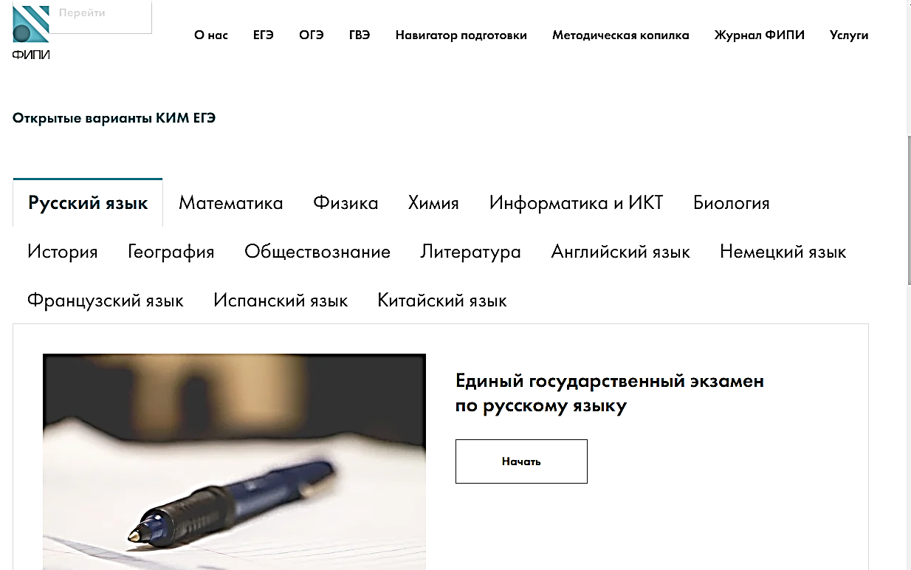
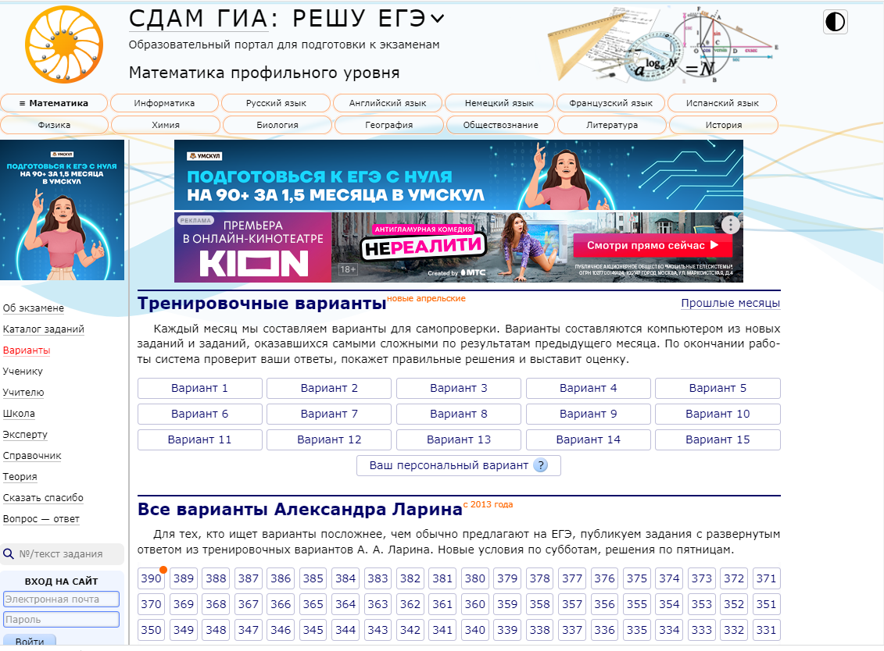
Открытый банк заданий ЕГЭ – ФИПИ
https://fipi.ru/ege/otkrytyy-bank-zadaniy-ege
Образовательный портал для подготовки к экзаменам – СДАМ ГИА
https://ege.sdamgia.ru/

Slide 52
Информационные источники | Адрес
Официальный сайт Федерального центра Тестирования | www.rustest.ru
Сайт Регионального центра обработки информации | http://rcoi.mcko.ru/gia-11-ege-gve/
Официальный информационный портал ЕГЭ | http://gia.edu.ru/ru/
Федеральный институт педагогических измерений | http://fipi.ru/
Сайт Управления образования Исполнительного комитета Кукморского муниципального района | https://edu.tatar.ru/kukmor/otdel

Slide 53
Администрации ОО необходимо:
ознакомить родителей с порядком проведения экзаменов, получить подпись родителя;
под подпись ознакомить выпускников с порядком проведения экзаменов, датой и временем проведения экзаменов;
усилить разъяснительную работу о последствиях размещения работы в сети Интернет (аннулирование результата);
проинформировать выпускников и родителей о телефонах муниципальной «горячей» линии по вопросам ГИА в Кукморском муниципальном районе: (84364) 2-61-86

Slide 54
Планируемые мероприятия по подготовке к ГИА-2024:
Предмет | ОГЭ | ЕГЭ | ЕГЭ (медалисты)
Русский язык | 09.02.2024 | 8.02.2024 (Региональная Акция «Законы победителей: секреты вершины в 100 баллов!»)
Математика (профильный, базовый) | 20.02.2024 (ТТ с РЦМКО) | 15.02.2024 (ТТ с РЦМКО)
Физика | 15.03.2024 | 15.03.2024
Химия | 29.02.2024 | 29.02.2024
Биология | 28.02.2024 | 28.02.2024
Обществознание | 07.02.2024 | 24.01.2024 | 29.01.2024,01.02.2024
История | 17.01.2024 | 17.01.2024
Литература | 26.01.2024 | 26.01.2024
Английский язык | 18.01.2024 | 31.01.2024
География | 16.02.2024 | 16.02.2024
Информатика и ИКТ | 01.03.2024 | март
Родной язык | 19.01.2024 | -

Slide 55
Аттестат с отличием ООО
завершившим обучение по образовательным программам ООО;
не имеющие академической задолженности;
меющие итоговые отметки «ОТЛИЧНО» по всем учебным предметам за 9 класс;
успешно прошедшим ГИА за(без учета результатов, полученных при прохождении повторной ГИА)

Slide 56
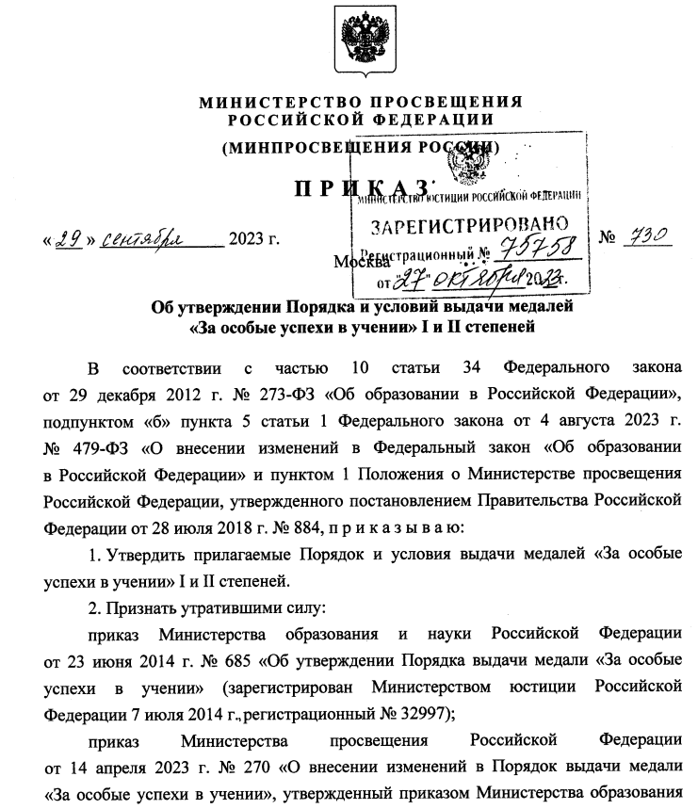
Аттестат СОО с отличием
и медаль «За особые успехи в учении»
итоговые отметки "отлично" - по всем учебным предметам учебного плана, изучавшимся на уровне среднего общего образования;
«зачет» - за итоговое сочинение (изложение);
Соблюдение порядка и условия выдачи медали .
Приказ Минпросвещения РФ от 29.09.2023 № 730

Slide 57
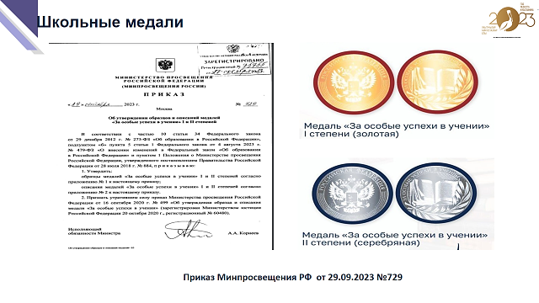
Порядок и условия выдачи медали
«За особые успехи в учении»
(медаль I степени)

Slide 58
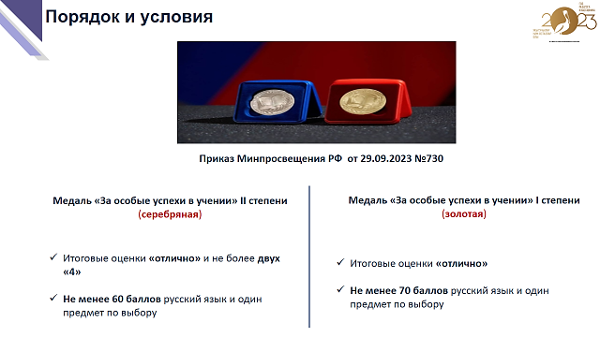
Порядок и условия выдачи медали
«За заслуги в обучении» (медаль II степени)

Slide 59

СПАСИБО
ЗА ВНИМАНИЕ!
ИГЪТИБАРЫГЫЗ ӨЧЕН РӘХМӘТ!
ОГЭ -2024
ЕГЭ -2024

